Slide 1


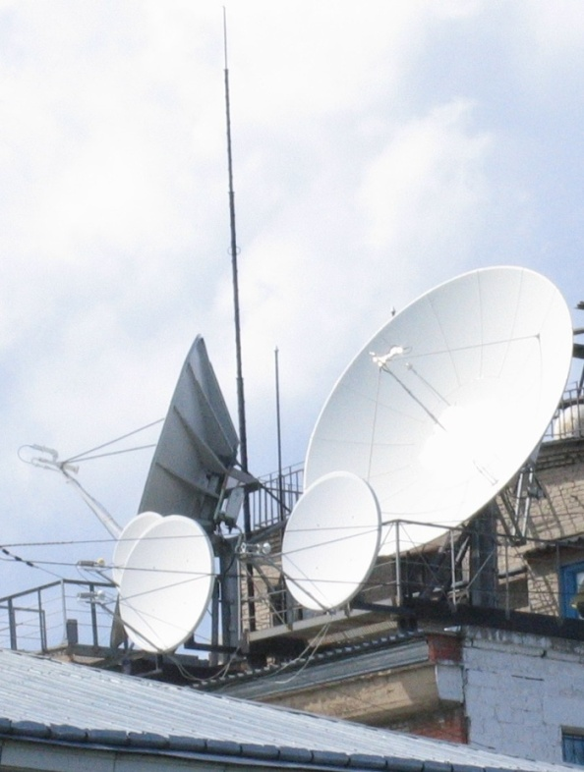
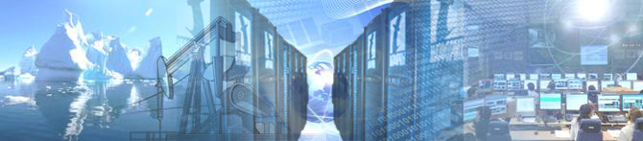
Геоинформационные технологии – в интересах «экономики природы» Томской области»
Экспертная сессия
инновационно-промышленного кластера возобновляемых природных ресурсов Томской области
Демкин В.П. – проректор по сетевой
информационной деятельности
Хромых В.В. – зав. Лабораторией Регионального
Центра аэрокосмического мониторинга ТГУ
Презентация 15.06.2018

Slide 2
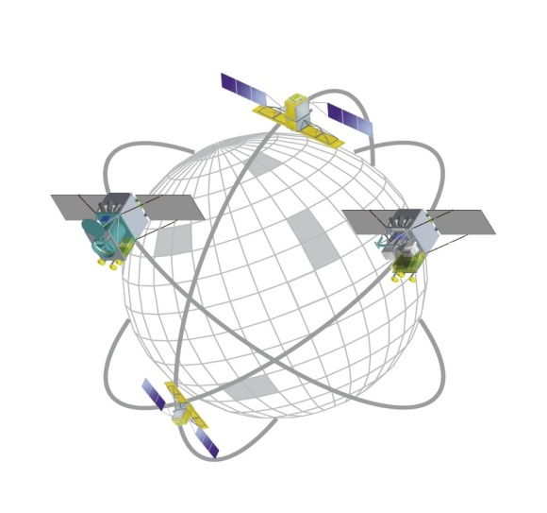
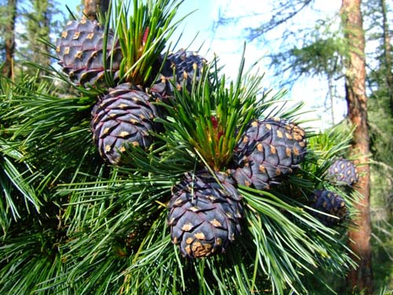
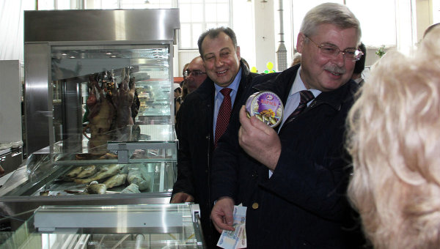
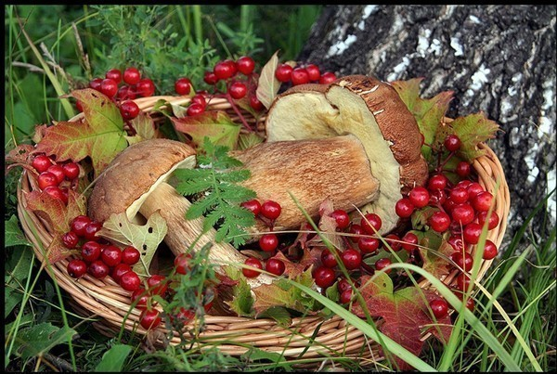

Основание для проекта:
Меморандум о создании РС ДЗЗ (Администрация ТО, Газпром космические системы, ТГУ) от 29.03.2013 г.
- Протокол стратегической сессии (общего собрания участников) инновационно-промышленного кластера возобновляемых природных ресурсов Томской области 15.05.2015 г.
- Соглашение о взаимодействии для реализации мероприятий Концепции создания
в Томской области инновационного территориального центра «ИНО Томск» между
Департаментом лесного хозяйства Томской области, филиалом ФГУП «Рослесинфорг»
«Запсиблеспроект», Томским филиалом ФГУП «Рослесинфорг»
и Национальным исследовательским Томским государственным университетом от 09.10.2015 г.
- Протокол стратегической сессии по обновлению плана (Дорожной карты) по реализации Концепции создания в Томской области Инновационного территориального центра «ИНО-Томск» в 2016-2017 г. (10-11 марта 2016)
2
2
Интегрированная геоинформационная система

Slide 3
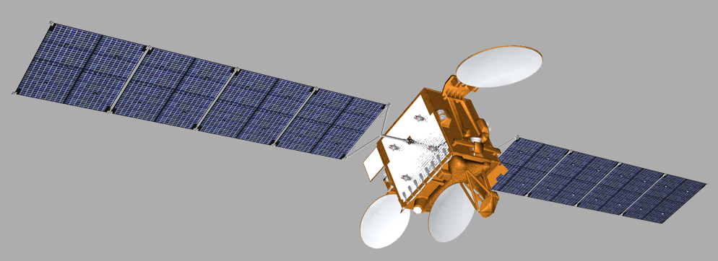
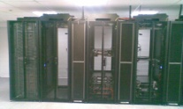
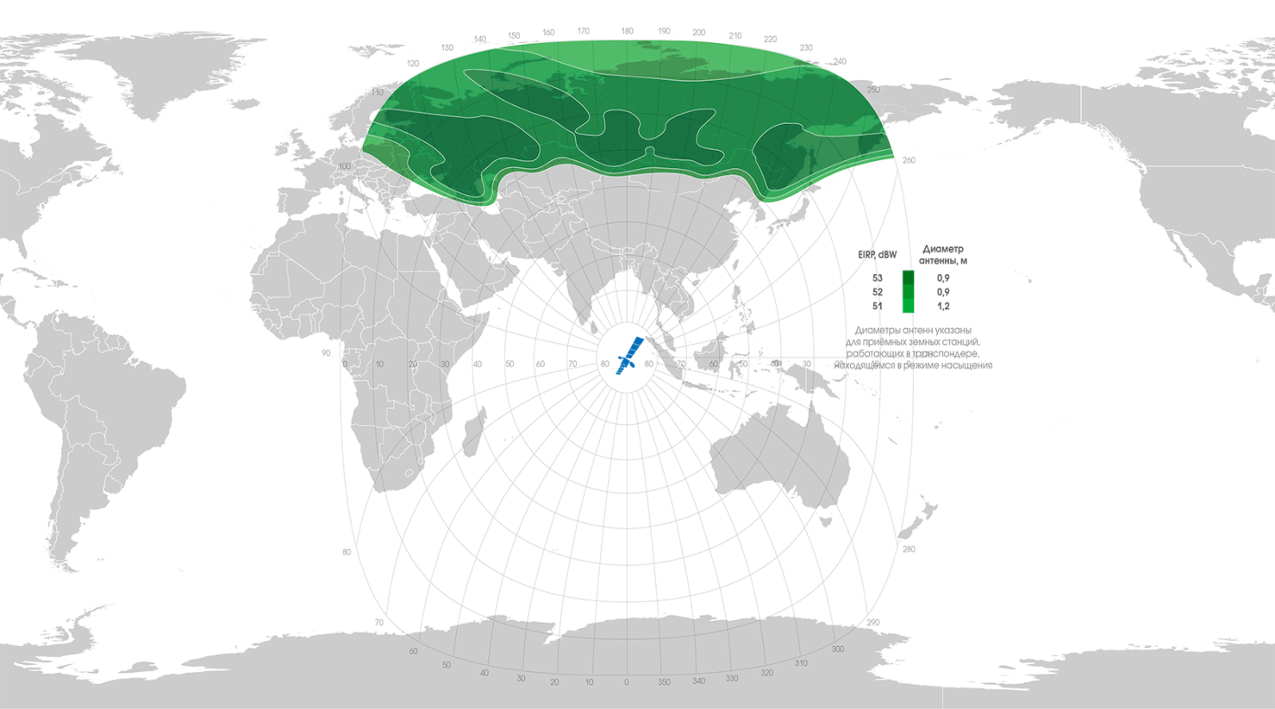

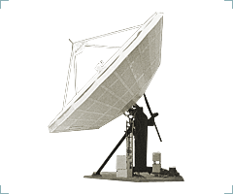
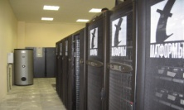
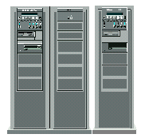
Структура СК ИВК ТГУ
Суперкомпьютерный информационно-вычислительный
комплекс ТГУ включает в себя:
Систему космической связи, включающую:
Телепорт ТГУ, космическую группировку спутников связи «Ямал» ОАО «Газпром космические системы»,
сеть наземных спутниковых станций
Супервычислительный кластер СКИФ Cyberia
Центр обработки данных
ЦОД
СК ИВК
СПУТНИКОВЫЕ СТАНЦИИ
СУПЕРКОМЬЮТЕР
ТЕЛЕПОРТ
Интегрированная геоинформационная система

Slide 4
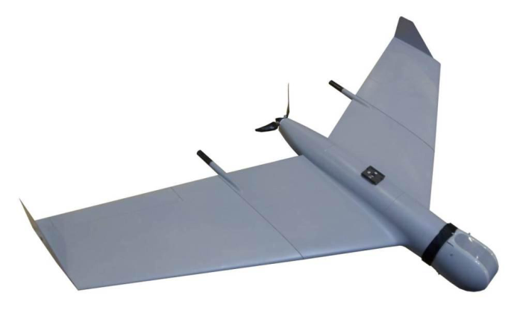
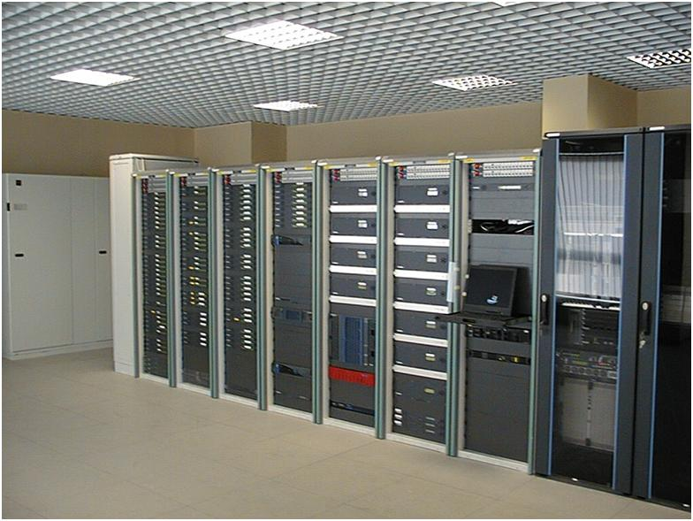
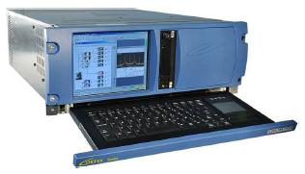
Высокопроизводительные ресурсы ТГУ
Суперкомпьютер 105 Тфлопс
Телепорт
Центр обработки данных 340 Тбайт
Беспилотный летательный аппарат
Существующие базы геоданных на территорию Томской области
4 АРМ на базе быстродействующих графических рабочих станций
Лицензионное программное обеспечение
Специалисты по тематическому дешифрированию и ландшафтному картографированию
Интегрированная геоинформационная система

Slide 5
Концепция I-GIS
В основе I-GIS лежит ЦИФРОВАЯ ЛАНДШАФТНАЯ СИСТЕМА, созданная на основе аэрокосмических данных, где каждому объекту (ландшафтной системе) соответствует определённый тип рельефа, почвы, растительности, связанные генетически в единую систему.
БАЗА ГЕОДАННЫХ содержит информацию на основе множества источников (специализированных тематических карт, данных космических съёмок и съёмок с БПЛА, материалов полевых исследований и фондовых материалов)
ТЕМАТИЧЕСКАЯ ОБРАБОТКА специализированных программных модулей с применением высокопроизводительных средств, нейросетевых технологий и концепции Больших данных.
.
Интегрированная геоинформационная система

Slide 6
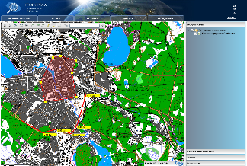
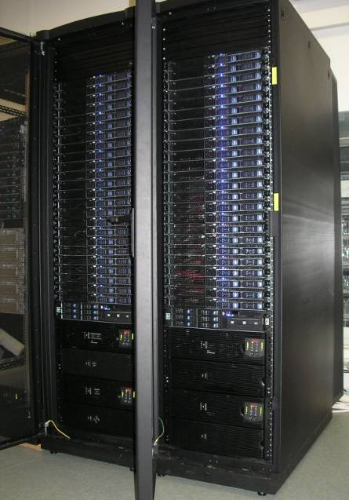
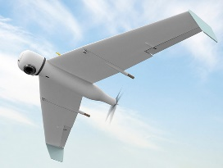
Информационное обеспечение управления территорией
Геопортал
Скоростной доступ через Internet (включая возможности Телепорта ТГУ)
Департаменты администрации Томской области
Информационное обеспечение управления территорией
Предприятия экономики и социальной сферы
Информационное обеспечение финансово-хозяйственной деятельности
База
геоданных ГИС
(ЦОД ТГУ)
Пополнение и обновление базы геоданных
Материалы полевых инженерно-экологических изысканий, данные космомониторинга, съёмок с БПЛА.
МЧС
Мониторинг и прогноз природных и техногенных катастроф, обеспечение безопасности населения
Интегрированная геоинформационная система

Slide 7





INTERNET
Схема доступа к вычислительным
ресурсам ТГУ
Защищенная сеть
1 Gbit/s
Управляющий сервер
2xIntel Xeon 5675, 24Gb RAM
Firewall
10 Gbit/s
10 Gbit/s
…………….
10 Gbit/s
Высокопроизводительные серверы
2xIntel Xeon 5675, 48Gb RAM
Параллельная СХД
340 Tb
Интегрированная геоинформационная система

Slide 8
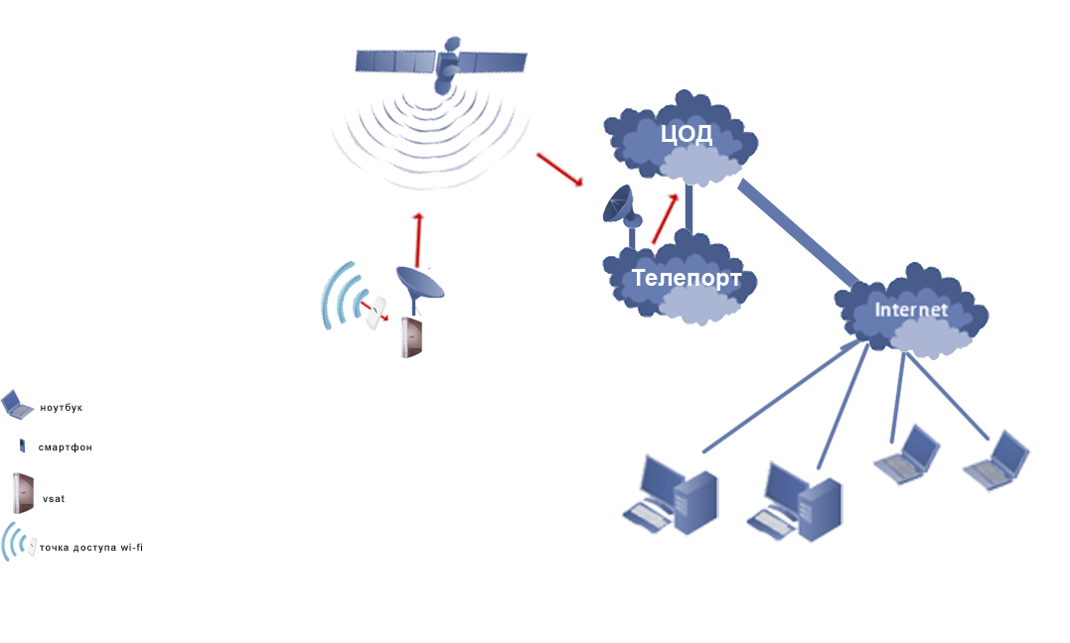
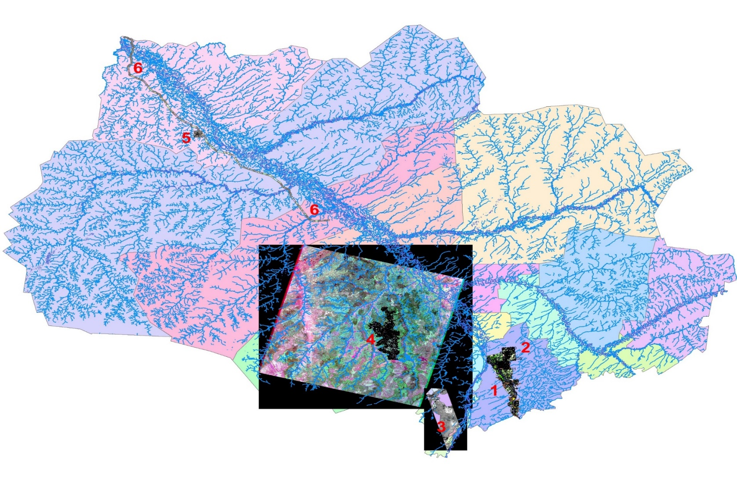
Наземная инфраструктура I-GIS
Интегрированная геоинформационная система

Slide 9
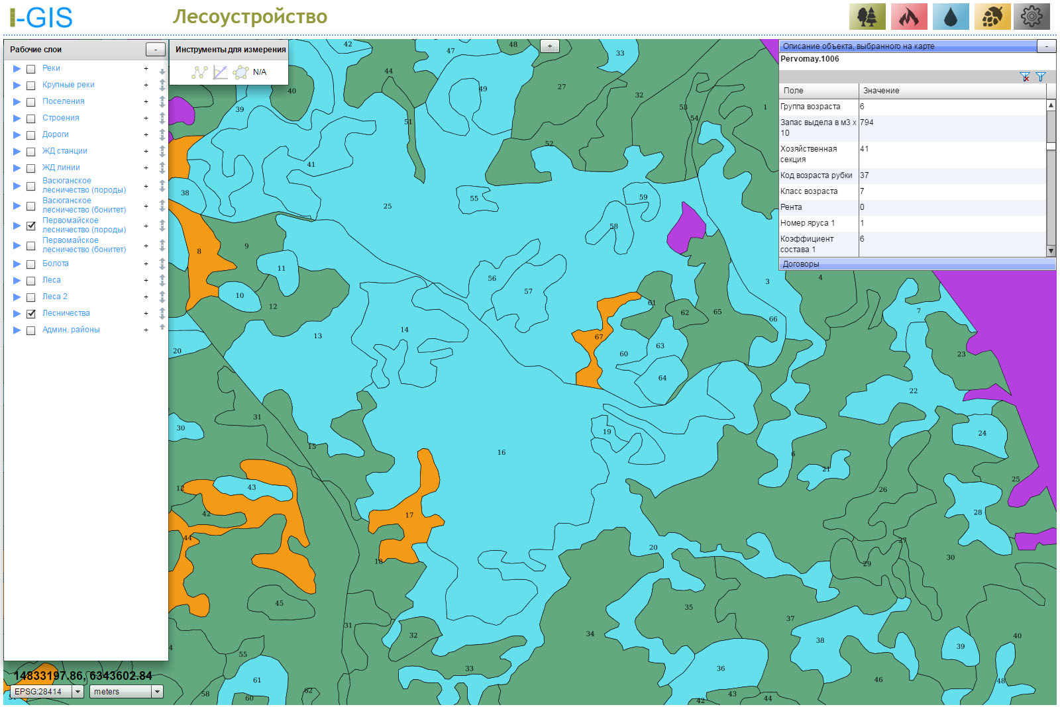
Программный модуль
«Лесоустройство»
База данных по лесоустройству содержит более 200 индикаторов, характеризующих природные ресурсы.
Обеспечивается оперативный обмен информацией с другими информационными системами
Интегрированная геоинформационная система

Slide 10
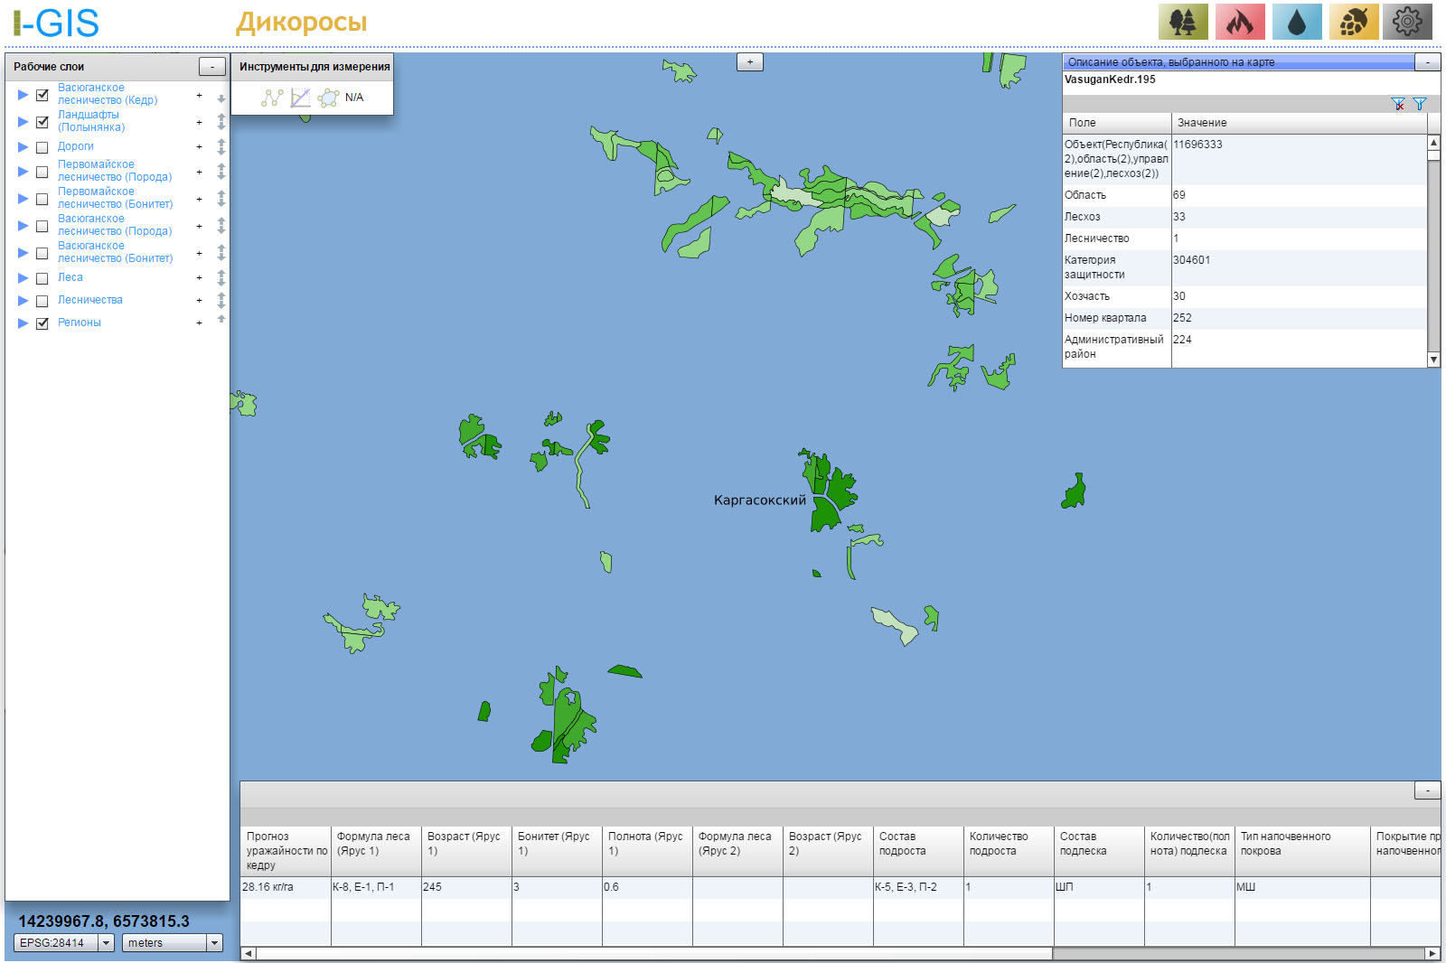
Программный модуль
«Дикоросы»
Модуль обеспечивает оперативный мониторинг и прогнозирование урожайности дикорастущих растительных ресурсов
Информация о лесном выделе с кедровым орехом
Интегрированная геоинформационная система

Slide 11
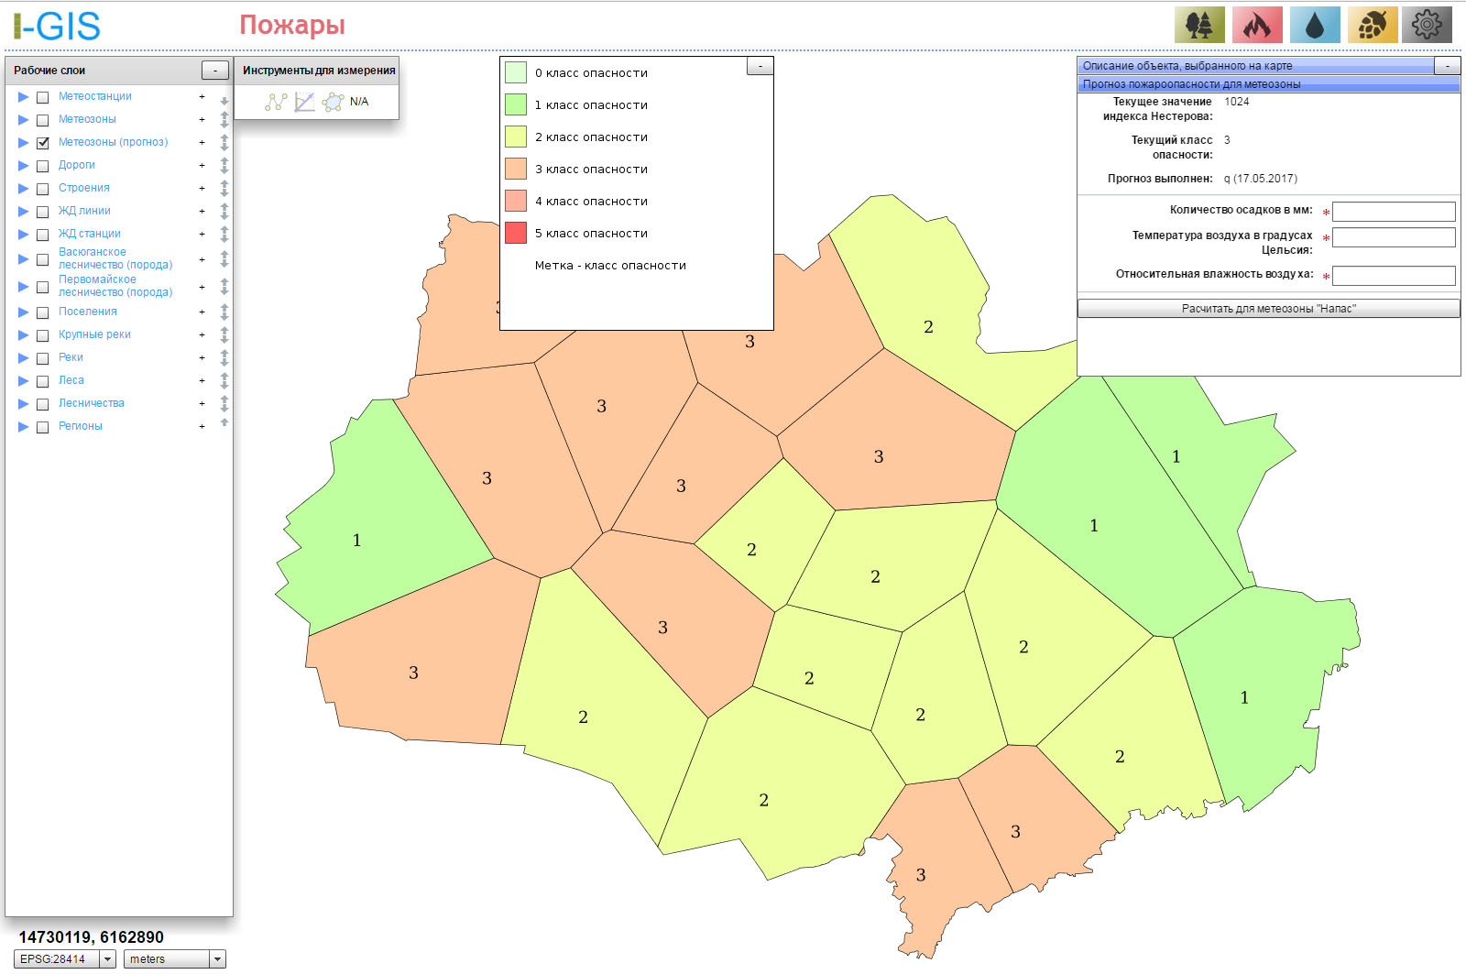
Программный модуль
«Пожары»
Обеспечивается автоматизированное поступление метеоданных и оперативный й расчет индексов и классов пожароопасности
Интегрированная геоинформационная система

Slide 12
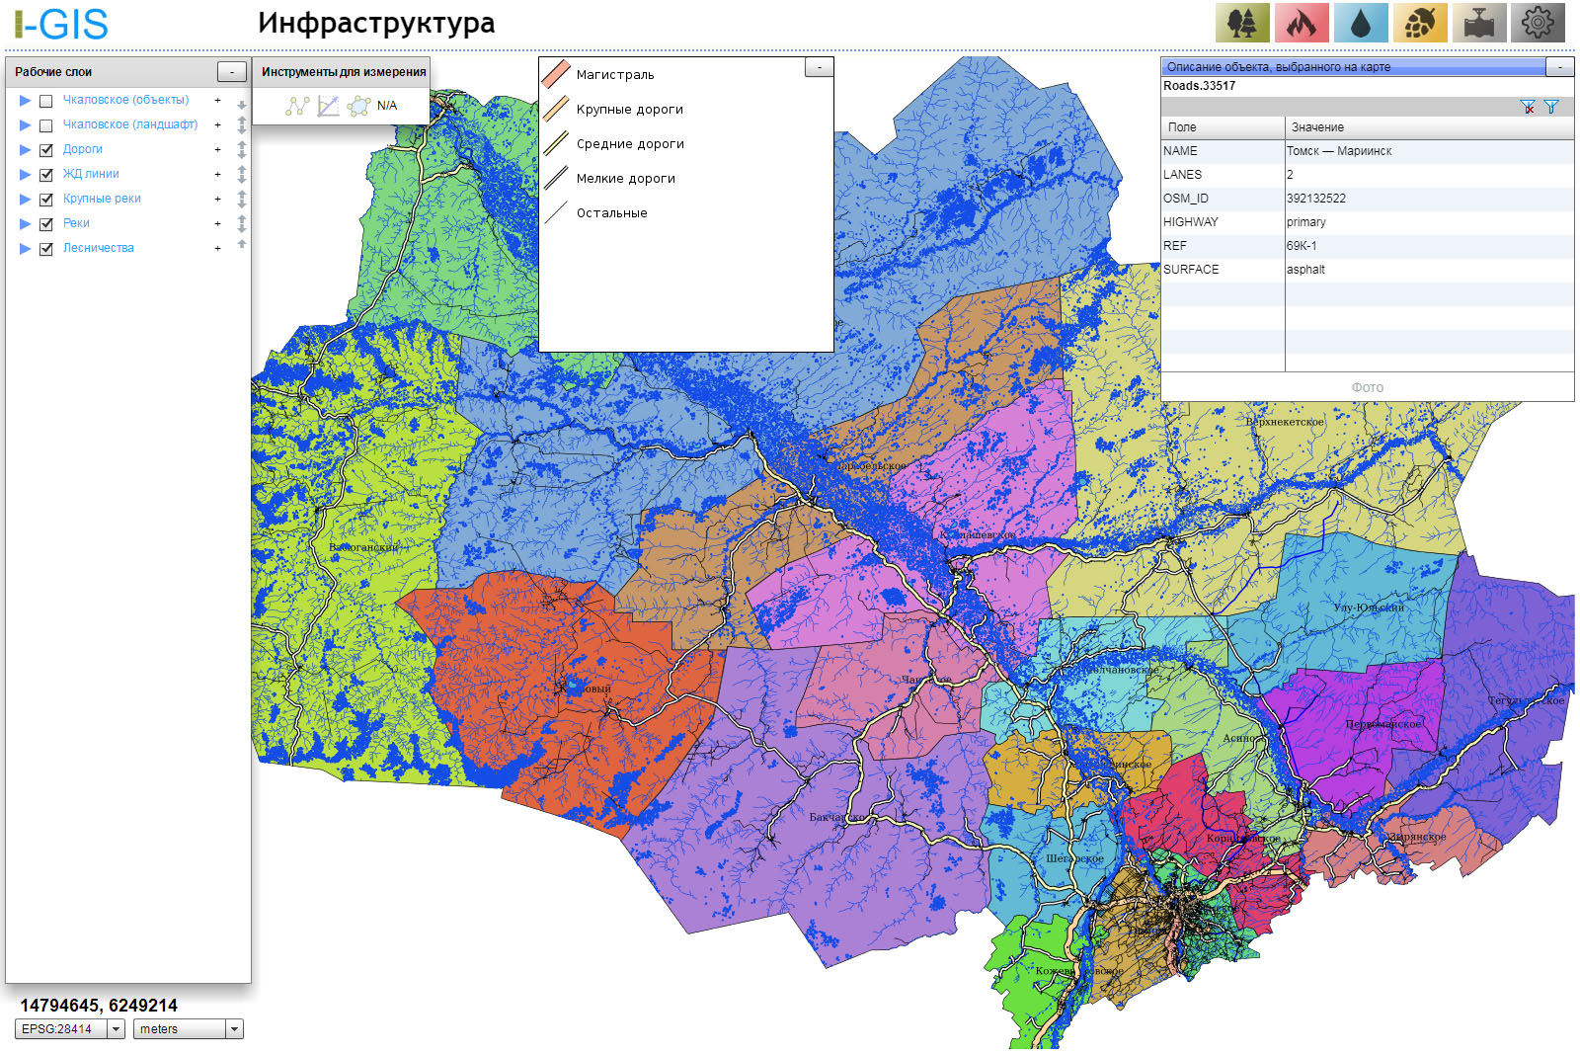
Программный модуль
«Инфраструктура»
Мониторинг состояния объектов транспортной и производственной инфраструктуры
Интегрированная геоинформационная система

Slide 13
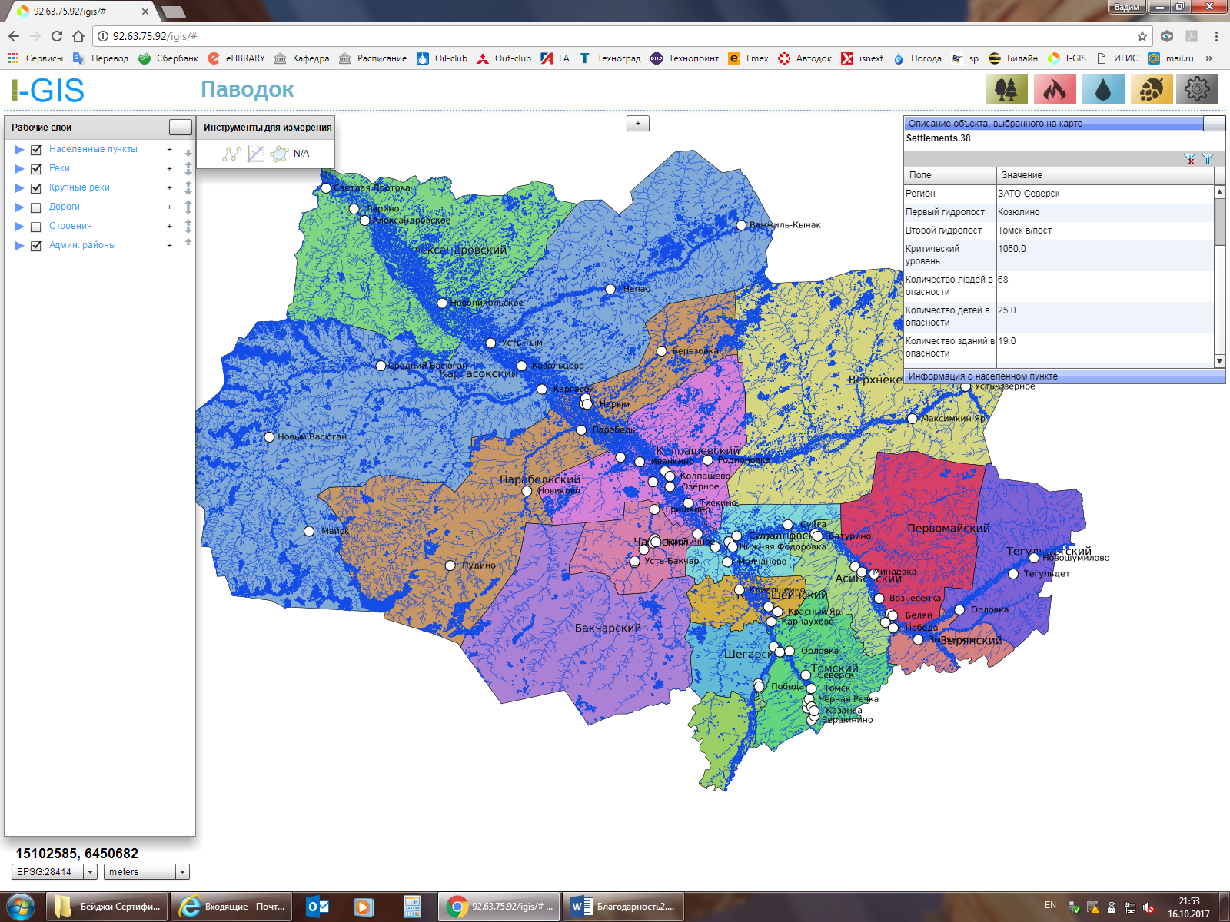
Программный модуль
«Паводок»
Интегрированная геоинформационная система
Обеспечивает оперативный мониторинг и расчёт уровней воды в реках вблизи социально значимых объектов на основе автоматизированной загрузки данных гидропостов

Slide 14
Программные модули
«Охота и Рыбо-хозяйственная деятельность»
Интегрированная геоинформационная система
Обеспечивает оперативный мониторинг и планирование деятельности рыбо-хозяйственного и охотничьего комплекса

Slide 15

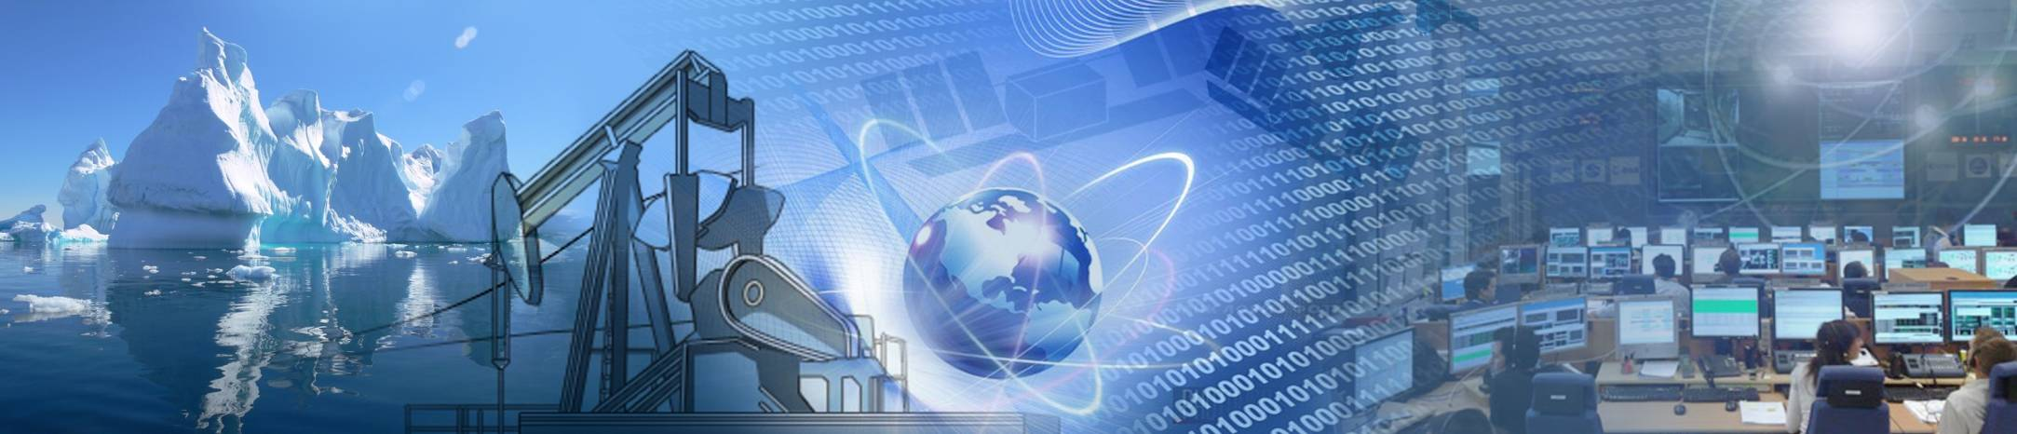
Преимущества I-GIS:
Максимальная доступность к геопорталу I-GIS из любой
удаленной точки России
2. Использование облачных технологий для работы
с геоданными
Защищенные спутниковые и наземные каналы связи
Оперативность в принятии управленческих решений
Возможность масштабирования ГИС на любую территорию
Организация сетевых межрегиональных проектов
Интегрированная геоинформационная система

Slide 16

Спасибо за внимание!
Национальный исследовательский
Томский государственный университет
Демкин Владимир Петрович
(3822)529-848
E-mail: demkin@ido.tsu.ru
http://Irgis.tsu.ru

